Slide 1
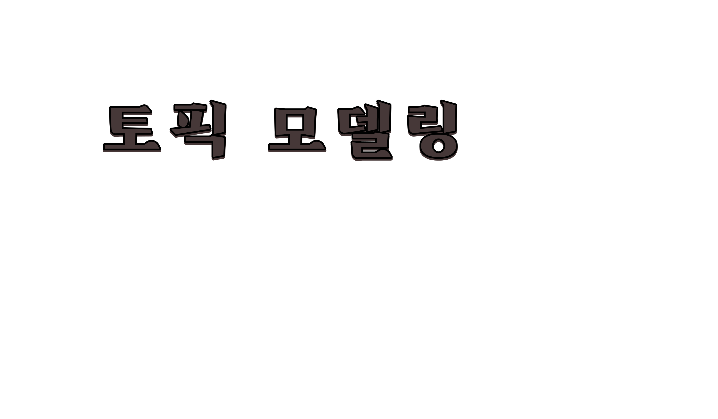







Slide 2







자연어 처리
TF-IDF
LSA

Slide 3

자연어 처리
컴퓨터가 인간의 언어를 이해, 생성, 조작할 수 있도록 해주는 인공지능 기술의 한 분야
텍스트 또는 음성으로 데이터를 상호 연결하는 것으로 ‘언어 입력＇이라고도 한다
응용 분야
웹 검색, 스팸 메일 필터링, 텍스트 또는 음성 자동 번역, 문서 요약, 감정 분석, 맞춤법 검사 등이 있다.

Slide 4
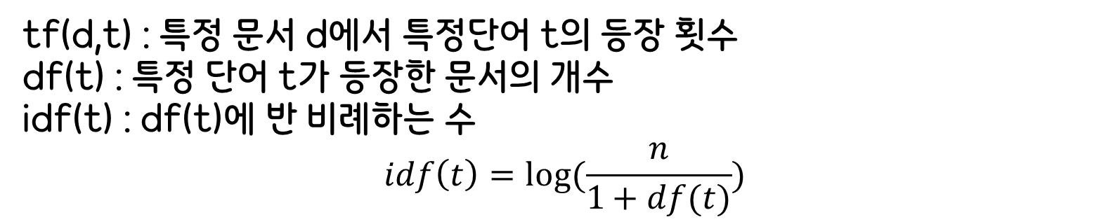
TF-IDF (단어 빈도-역문서 빈도)
문서의 유사도를 구하는 작업, 검색 시스템에서 검색 결과의 중요도를 정하는 작업, 문서 내에서 특정 단어의 중요도를 구하는 작업에 사용
문서 : d 단어 : t 문서의 총 개수 : n
tf(d,t) : 특정 문서 d에서 특정단어 t의 등장 횟수
df(t) : 특정 단어 t가 등장한 문서의 개수
idf(t) : df(t)에 반 비례하는 수
$$idf\left(t\right)=log⁡(\frac{n}{1+df(t)})$$
idf(t) 식이 왜 로그를 이용하는지?
그냥 역수로 식을 이용할 경우 n이 커질수록 idf(t)의 값이 급격히 커지기 때문
분모에 1을 더해주는 이유는 분모가 0이 되는 것을 방지하기 위해서
문서 1 : 먹고 싶은 사과
문서 2 : 먹고 싶은 바나나
문서 3 : 길고 노란 바나나 바나나
문서 4 : 저는 과일이 좋아요

Slide 5
TF-IDF (단어 빈도-역문서 빈도)
문서 1 : 먹고 싶은 사과
문서 2 : 먹고 싶은 바나나
문서 3 : 길고 노란 바나나 바나나
문서 4 : 저는 과일이 좋아요
단어 목록 | 먹고 | 싶은 | 사과 | 바나나 | 길고 | 노란 | 저는 | 과일이 | 좋아요
df | 2 | 2 | 1 | 2 | 1 | 1 | 1 | 1 | 1
idf | 0.288 | 0.288 | 0.693 | 0.288 | 0.693 | 0.693 | 0.693 | 0.693 | 0.693
TF-IDF 행렬 | 먹고 | 싶은 | 사과 | 바나나 | 길고 | 노란 | 저는 | 과일이 | 좋아요
문서 1 | 0.288 | 0.288 | 0.693 | 0 | 0 | 0 | 0 | 0 | 0
문서 2 | 0.288 | 0.288 | 0 | 0.288 | 0 | 0 | 0 | 0 | 0
문서 3 | 0 | 0 | 0 | 0.288 | 0.693 | 0.693 | 0 | 0 | 0
문서 4 | 0 | 0 | 0 | 0 | 0 | 0 | 0.693 | 0.693 | 0.693

Slide 6
LSA (Latent Semantic Analysis)
TF-IDF는 단어의 빈도수를 수치화하는 방법으로 토픽을 알아내기는 쉽지 않음
단어의 의미를 고려하지 못하기 때문 (한글의 경우 조사 은,는,이,가,을,를 / 영어의 경우 the is 각종 접속사)
따라서 문서와 단어 간의 행렬을 SVD기법을 통해 단어의 잠재된 의미를 이끌어내는 방법인 LSA를 고안
단어 – 문서 간 행렬 생성 – DTM or TF-IDF
SVD 수행 – 생성된 행렬을 SVD를 적용하여 행렬을 분해 U 행렬 : 단어와 관련된 정보를 가지고 있으며 각 열은 단어 벡터를 나타냄 S 행렬 : 특이값 행렬로 중요한 정보를 나타냄 V^t 행렬 : 문서와 관련된 정보를 담고 있으며 각 열은 문서 벡터를 나타냄
주제 추출 – SVD로 분해된 U S V^t 행렬을 통해 주제를 추출
주제와 연관된 단어와 문서 확인
문서 유사성 및 검색

Slide 7
LSA (Latent Semantic Analysis)
파이썬 실습

Slide 8
